Slide 1

Pontifícia Universidade Católica de Minas Gerais
Turma 5 - Grupo 3

Slide 2
Plataforma de venda de produtos infantis usados
Alunos:
Isabela Santos Silva
Julio dos Reis Firmino
Luiz Guilherme Nogueira Soares
Wellington Fernandes De Souza Vaz

Slide 3
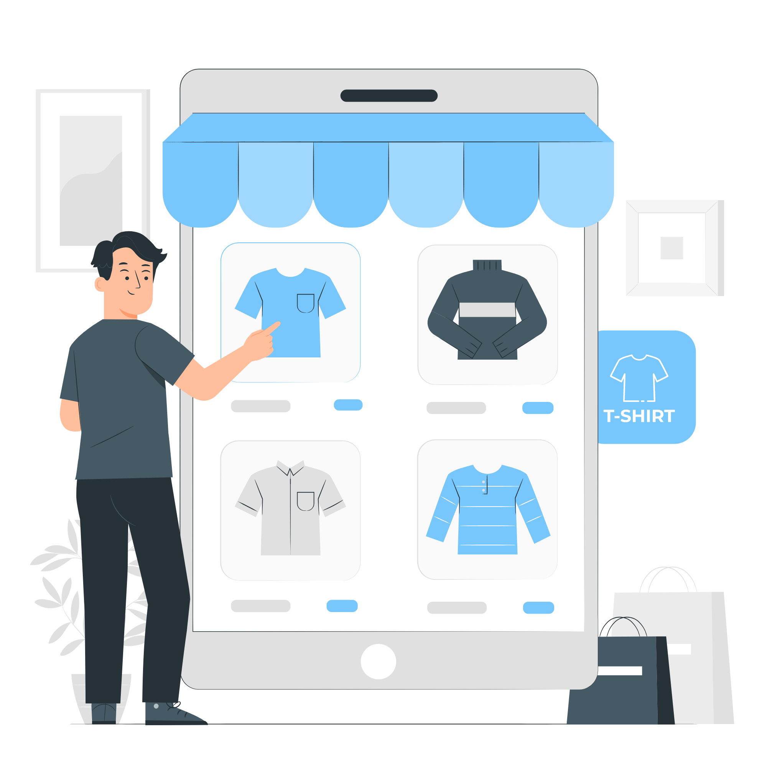
Em decorrência do atual cenário econômico brasileiro diversas famílias têm tido dificuldades de comprar roupas e acessórios infantis de qualidade a preços atraentes.
Esta plataforma visa auxiliar os clientes na aquisição de tais itens bem como ajudar aqueles que tenham interesse em vender os produtos que estejam em boas condições de uso, criando um ambiente capaz de gerar renda por meio da comercialização de tais acessórios.

Slide 4
Objetivos
01
02
03
04
Facilitar o caminho de quem deseja comprar e vender produtos infantis
Facilitar o caminho de quem deseja vender produtos infantis.
Proporcionar economia, rapidez e produtos de qualidade a preços atrativos.
Plataforma simples e instrutiva que colabore com a comercialização.

Slide 5
Público-Alvo
01
Mulheres entre 16 e 45 anos que desejam comprar enxoval com economia e qualidade
02
Famílias que desejem comprar produtos infantis.
03
Famílias que desejem vender produtos infantis.

Slide 6
Fluxo de usuário (User Flow)
User Flow é a visão esquematizada da visão do usuário pelas telas do sistema: por quais telas o usuário pode navegar? Quais funcionalidades ele tem acesso em cada uma delas?

Slide 7
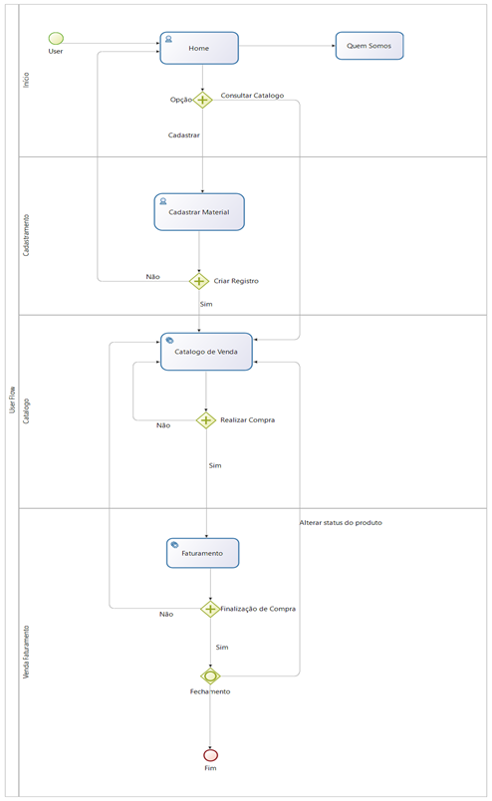

Slide 8
Protótipos das telas (Wireframe)
Protótipos (Wireframes) são modelos de interface utilizados para sugerir a aparência das telas e funcionalidades do sistema. A partir dos wireframes, a programação das telas do sistema é facilitada.

Slide 9
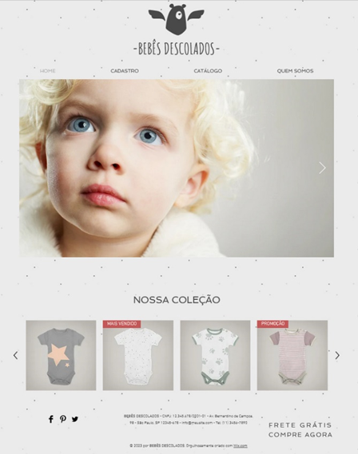
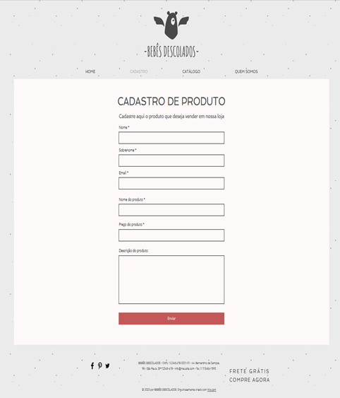

Slide 10
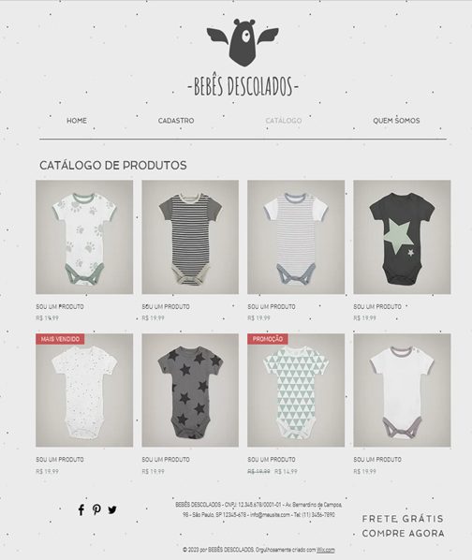
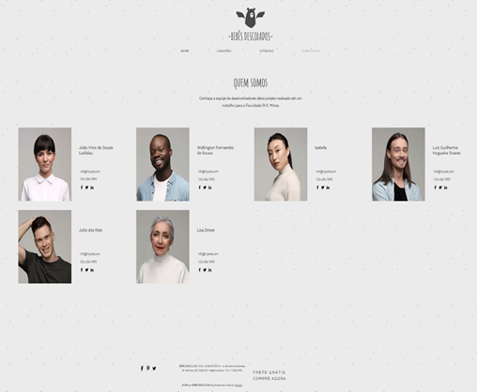

Slide 11
Template padrão do site!

Slide 12
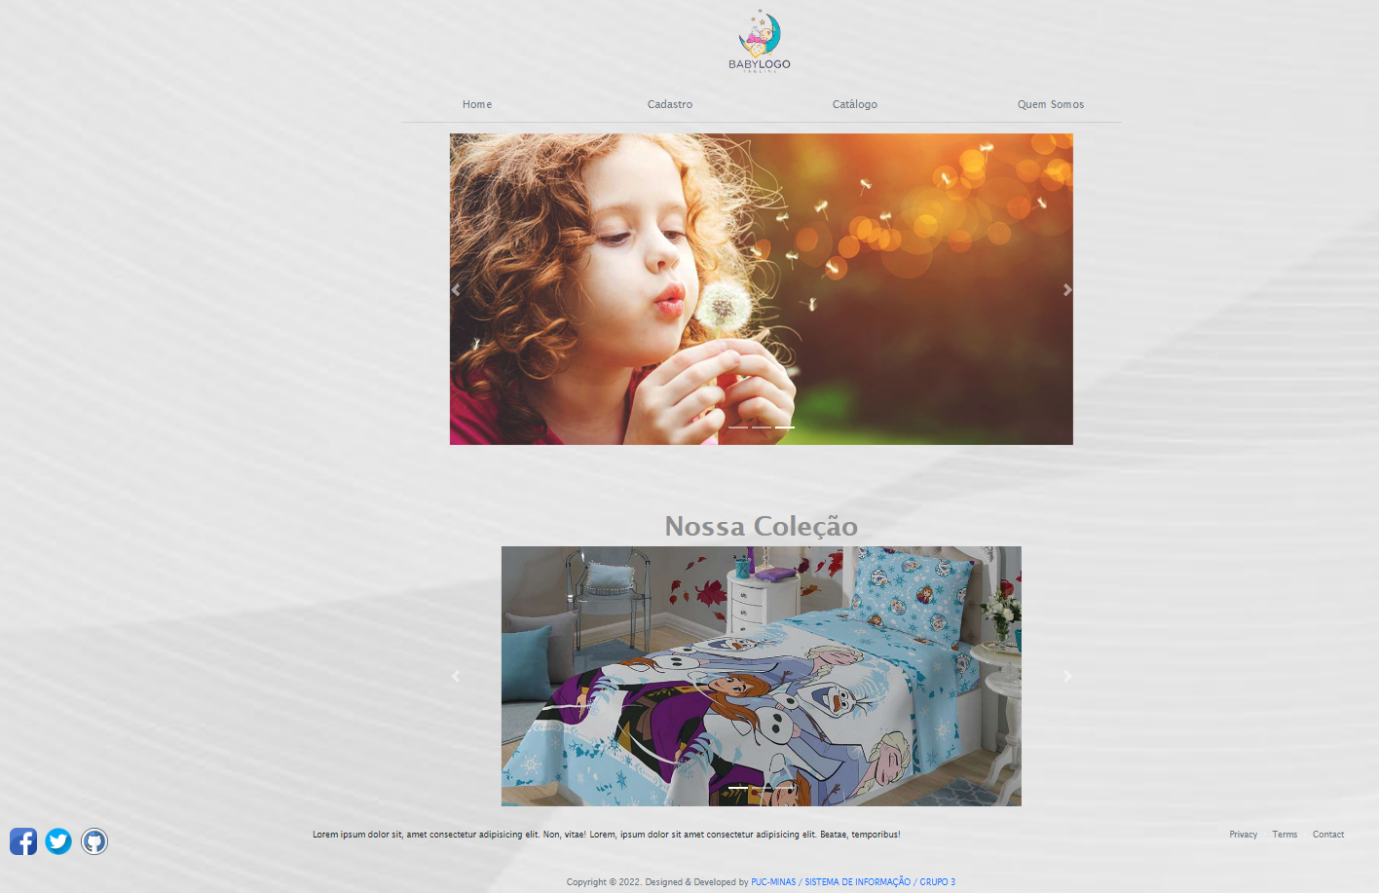
Tela Inicial

Slide 13
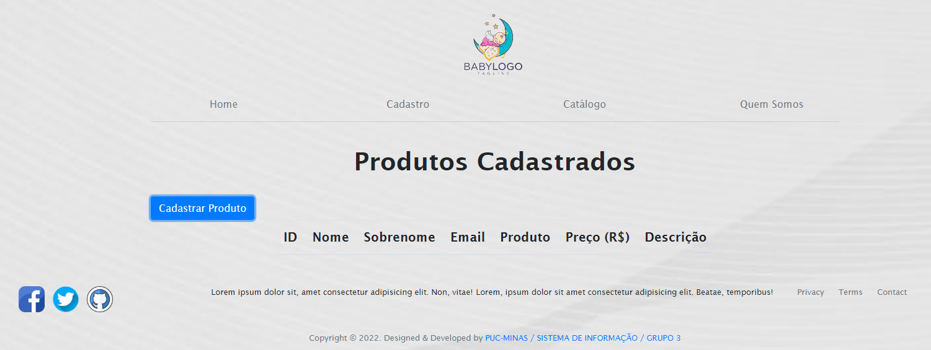
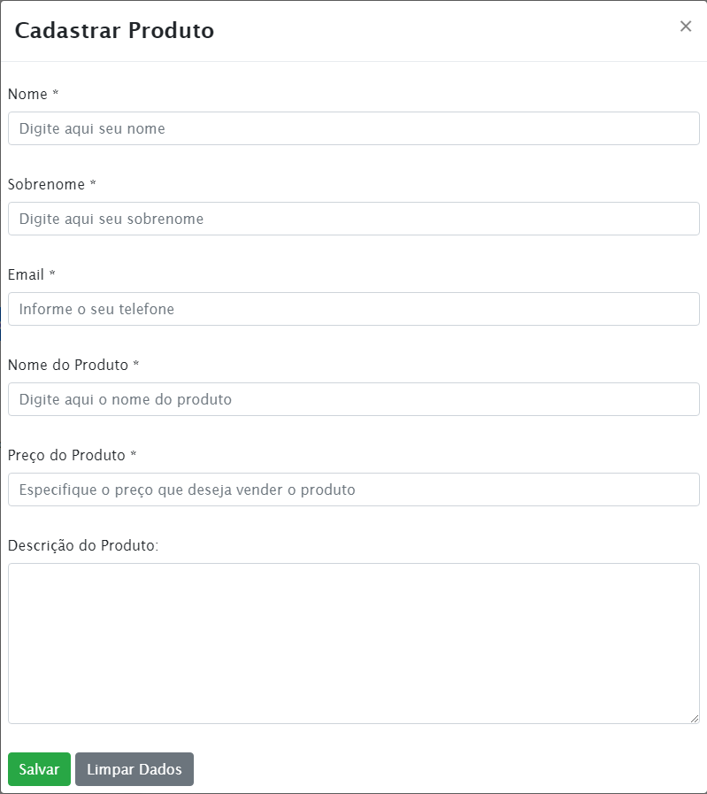
Tela de Cadastro

Slide 14
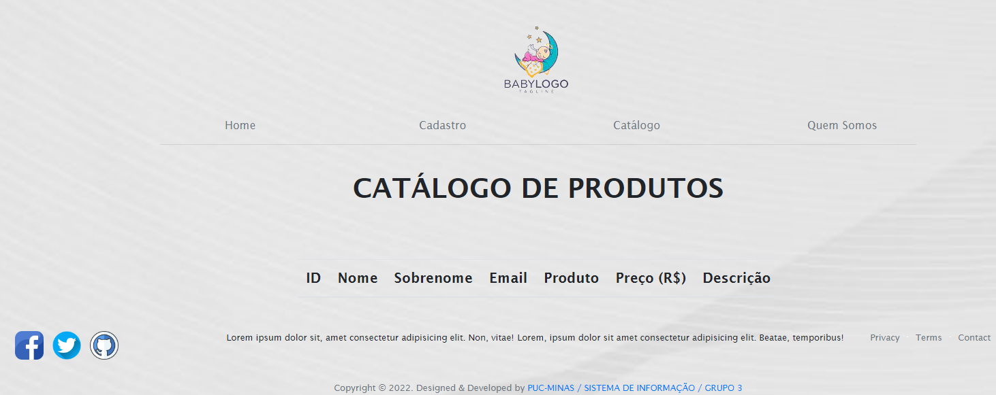
Tela de catálogo

Slide 15
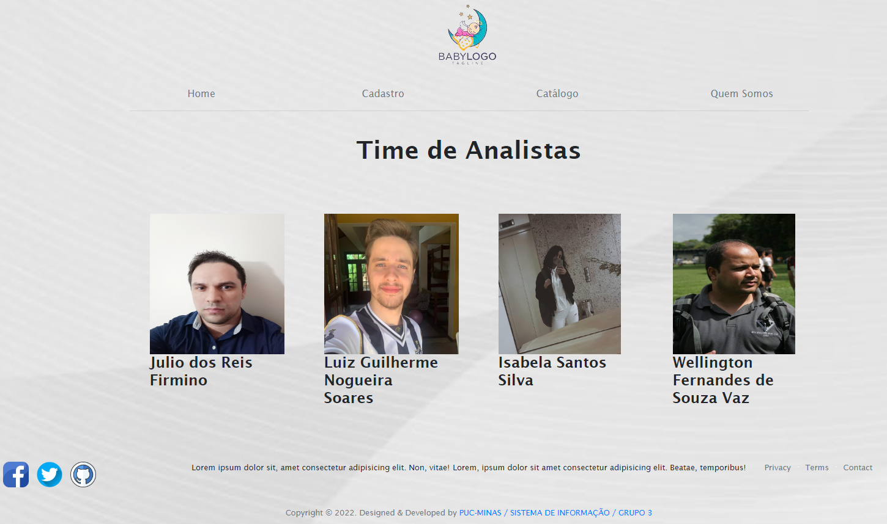
Tela do time de analistas

Slide 16
Plano de testes de software
• Com o plano de testes, pretendemos testar as seguintes funcionalidades:
✓Navegabilidade entre as páginas do site;
✓Inserção de produtos;
✓Limpeza de todos os dados inseridos no formulário pelo usuário
✓Validaçao de dados obrigatorios;
✓Exclusão de registro de dados
✓Abertura correta dos modais

Slide 17
Registro de testes de software
Após os testes, concluímos pela responsividade em telas de computadores e pelas ferramentas em pleno funcionamento.

Slide 18
Obrigado!

